Slide 1

인터넷 스터디 카페
백엔드 구현
TEAM 9조 조스바 (Join Our Study + Java)
김시언, 서현호, 이지현, 이찬우, 정재홍

Slide 2
01. 프로젝트 배경
02. 프로젝트 팀 구성 및 역할
목차
03. 프로젝트 수행 결과
04. 느낀 점
05. 최종 구현

Slide 3
01
프로젝트 배경
프로젝트 구조
프로젝트 주제
로그인
회원가입
멘토링모집
스터디모집
플래너기능
커뮤니티기능
마이페이지
인터넷 스터디 카페
백엔드 구현
기대 효과
프로젝트 목적
백엔드 구현 및 데이터베이스 통합, 실용적인 사이트 작동 확인
지난 프로젝트에서 개발이 완료된 프론트엔드 환경을 백엔드 개발을 통해 실질적 구현에 목적을 둠
프로젝트 개요
백엔드 실습 및 협업과 전체 사이트 구축

Slide 4
02
프로젝트 팀 구성 및 역할
이지현
멘토링 페이지 제작 / 리뷰 별점, 멘토 등록
정재홍
메인 페이지 제작
회원가입 / 로그인 / 로그아웃
마이 페이지 제작
프레젠테이션
김시언
이찬우
스터디 모집 페이지 제작
조회수 기능, 게시물 랜덤 배치, 조건 검색

Slide 5
03
프로젝트 수행 과정
JOS(이하 "사이트"라 한다)의 백엔드 환경을 구현하기 위하여 각각의 팀원들이 프론트엔드에서 제작한 페이지를 파트별로 나누었다. Spring 을 이용하여 개발을 진행하였고, MySQL 을 통하여 데이터베이스 환경을 구축하였다.
GitHub 협업툴을 이용하여 개발 작업을 진행하였으며, 정한 시간마다 중간 점검을 진행하여
개발 작업의 유사성을 중시하였다.
백엔드를 구현하기 위하여 다음과 같은 작업 과정을 거쳤다.
레거시 프로젝트 생성 -> HTML to JSP 변환 (JSP에 맞게 코드 설정)
컨트롤러 맵핑 -> 화면 노출 확인
dao,dto,xml 등 설정 -> MySQL -> 각 팀원들의 프로젝트 통합 과정을 통해 구현 완료

Slide 6
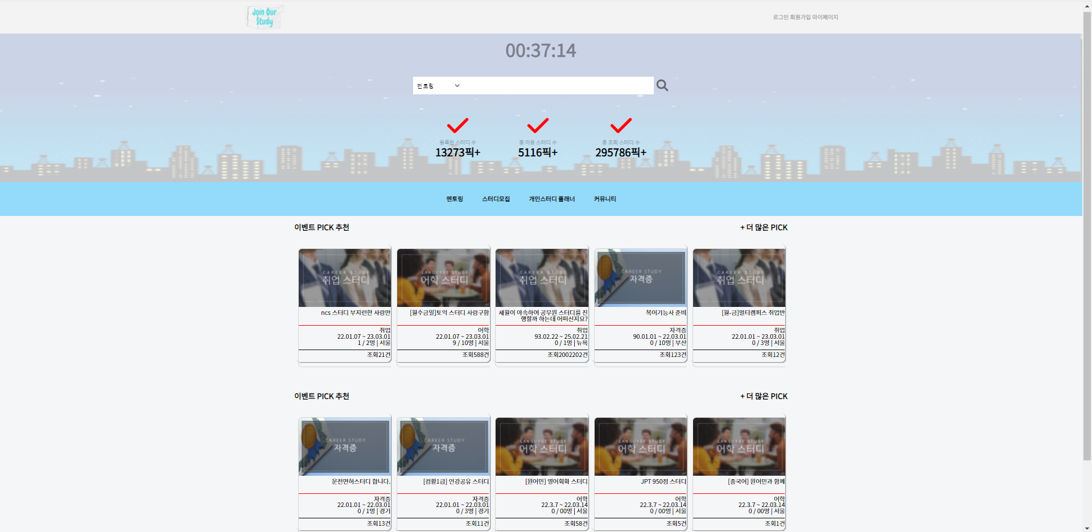
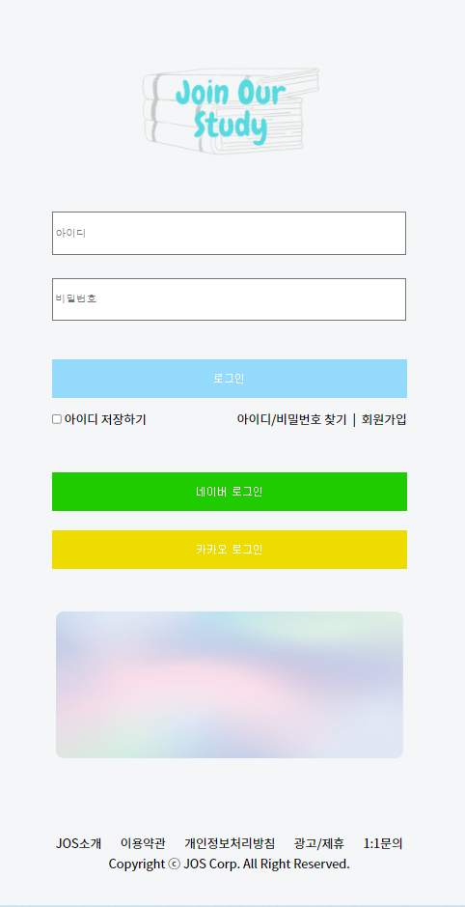
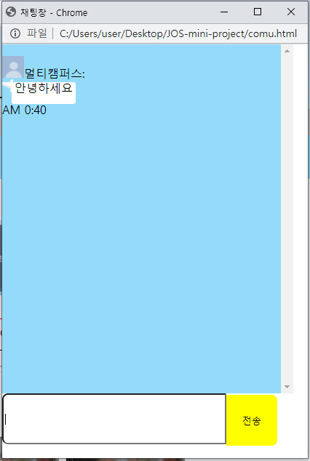
03
프로젝트 수행 결과
결과 제시 1. 프론트엔드 페이지
https://bohongu.github.io/JOS-mini-project/

Slide 7
03
프로젝트 수행 결과
결과 제시 2. 백엔드 구조
메인
회원가입
멘토링
스터디
마이페이지
TO-DO
로그인
정보 등록
세부 페이지
정보
로그아웃
신청 페이지
나의 스터디
정보 열람창
스터디픽
(메인)

Slide 8
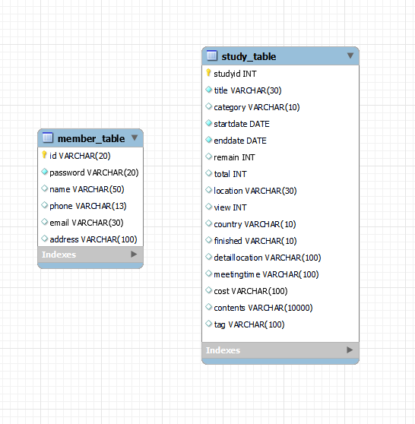
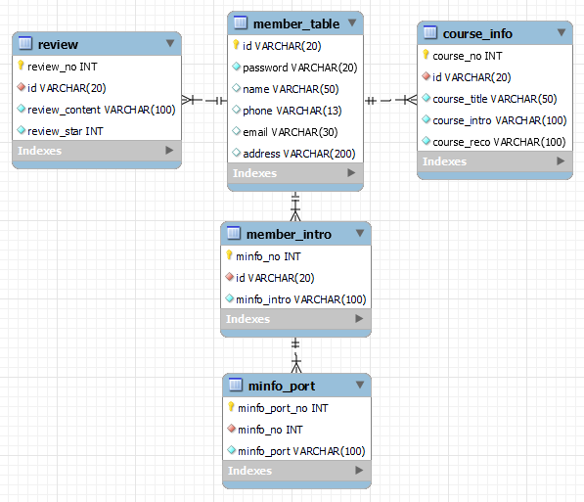
03
프로젝트 수행 결과
결과 제시 3. 데이터베이스

Slide 9
04
느낀 점
구분 | 내용
프로젝트 수행상 어려움 극복 사례 | 작업이 난관에 부딪히기 시작할 때 팀원들끼리 협동을 통해 이겨낼 수 있었다. 팀원들이 만든 백엔드 개발 작업물을 보며 구현 환경을 이해할 수 있었다.
프로젝트에서 잘한 부분 | 교육에서 배웠던 것을 실무적으로 사용하면서 익힐 수 있는 시간이 되었다. 스스로가 알지 못하는 부분을 직접적으로 알 수 있었다.
프로젝트에서 아쉬운 부분 | 눈에 보이는 프론트엔드가 아닌 백엔드 개발을 하기 때문에 보이지 않는 어려움이 있었다. 개발을 진행하면서 실행과 서버 오류를 통해 시간을 많이 뺏기게 되었다.

Slide 10
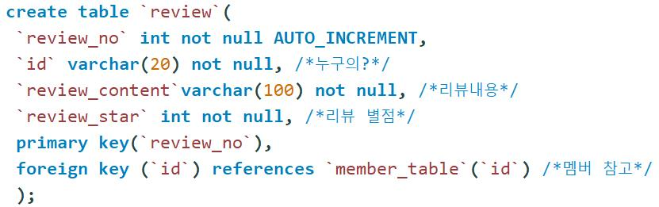
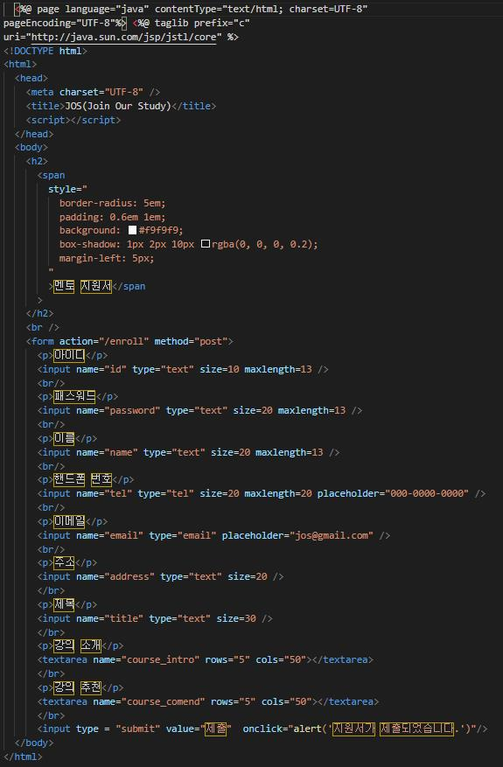
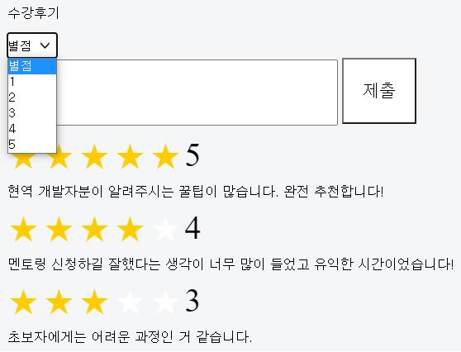
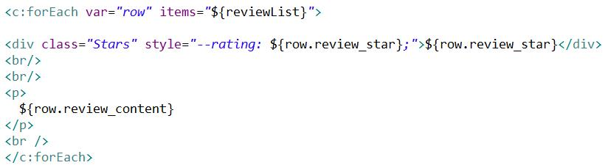
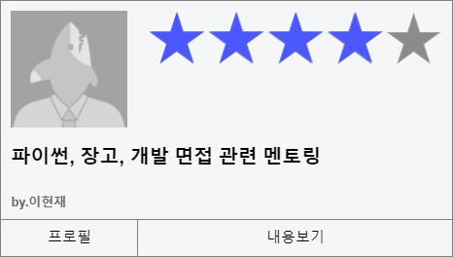

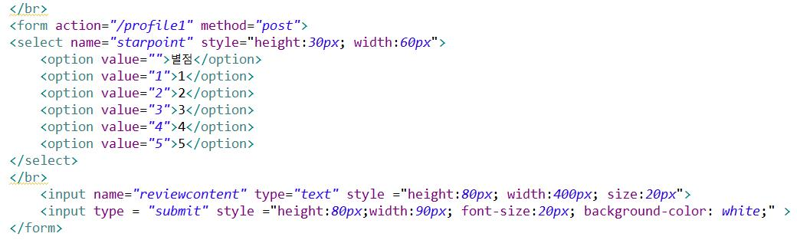
05
팀원 이지현
최종 시연
1. 리뷰 별점주기
DB: 테이블 변경
2. 멘토 등록
컨트롤러:reviewController.java

Slide 11
05
최종 시연
감사합니다

